Slide 1


Illnesses
Anotace: Materiál je určen pro žáky 7. ročníku a slouží k výkladu a procvičení slovní zásoby nejběžnějších onemocnění.
Název školy: ZŠ Štětí, Ostrovní 300
Autor: Lenka Pizúrová
Název materiálu: VY_32_INOVACE_AJ.7.A.+B.04_illnesses
Název: Illnesses
Vzdělávací oblast: Jazyk a jazyková komunikace
Vzdělávací obor: Cizí jazyk – anglický jazyk
Téma: Nemoci
Ročník: 7.
Školní rok: 2011/2012
Datum: 18.11. 2011
Číslo operačního programu: CZ.1.07/1.4.00/21.1693

Slide 2
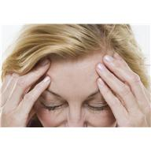
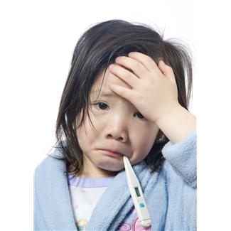

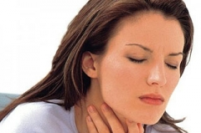
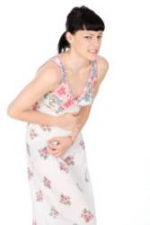
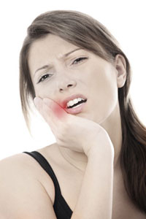
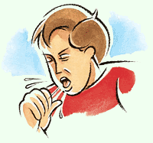
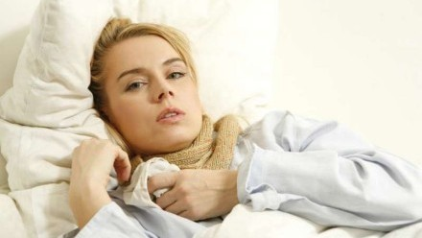
temperature
headache
cold
sorethroat
stomachache
toothache
cough
flu

Slide 3
Match the right English and Czech words
Headache
Toothache
Temperature
Flu
Cold
Stomachache
Sorethroat
Cough
Chřipka
Bolest břicha
Bolest hlavy
Kašel
Bolest v krku
Teplota
Nachlazení/rýma
Bolest zubů

Slide 4
What kind of illness is it?

Slide 5
Metodický návod
Materiál slouží k výkladu a procvičení slovní zásoby nejběžnějších onemocnění.
První slide s obrázky slouží k seznámení se s novou slovní zásobou.
Druhý a třetí slide slouží k procvičení – u prvního slidu děti spojují anglický výraz s jeho českým překladem; u třetího slide zapisují pod obrázky názvy nemocí, které jsou na obrázku znázorněny.

Slide 6
Zdroje
Klipart [on-line]. 2011 [cit. 2011-11-17]. Dostupný z www:
http://office.microsoft.com/cs-cz/images/results.aspx?qu=teplota&ex=1#ai:MP900439333|
http://office.microsoft.com/cs-cz/images/results.aspx?qu=bolest+hlavy&ex=1#ai:MP900422200|hlava
http://office.microsoft.com/cs-cz/images/results.aspx?qu=ch%C5%99ipka%C2%A8&ex=1#ai:MP900427830
Bolest v krku, [cit. 2011-11-17]. Dostupný z www: http://www.klinikazdravi.cz/novinky/operace-a-zakroky/naslouchejme-pozorne-hlasu-sveho-tela/style=print/
Bolest zubů, [cit. 2011-11-17]. Dostupný z www: http://www.podkovka.cz/co-vas-trapi/bolest-zubu/
Chřipka, [cit. 2011-11-17]. Dostupný z www: http://tn.nova.cz/zpravy/domaci/chripka-na-postupu-epidemie-je-uz-ve-tretine-okresu.html
Kašel, [cit. 2011-11-17]. Dostupný z www: http://www.vseprozdravi.cz/jak-funguji-leciva/antitusika.html
Bolest břicha, [cit. 2011-11-17]. Dostupný z www:
http://www.asistentka.cz/travici-potize-o-tom-se-prilis-nemluvi

